Slide 1
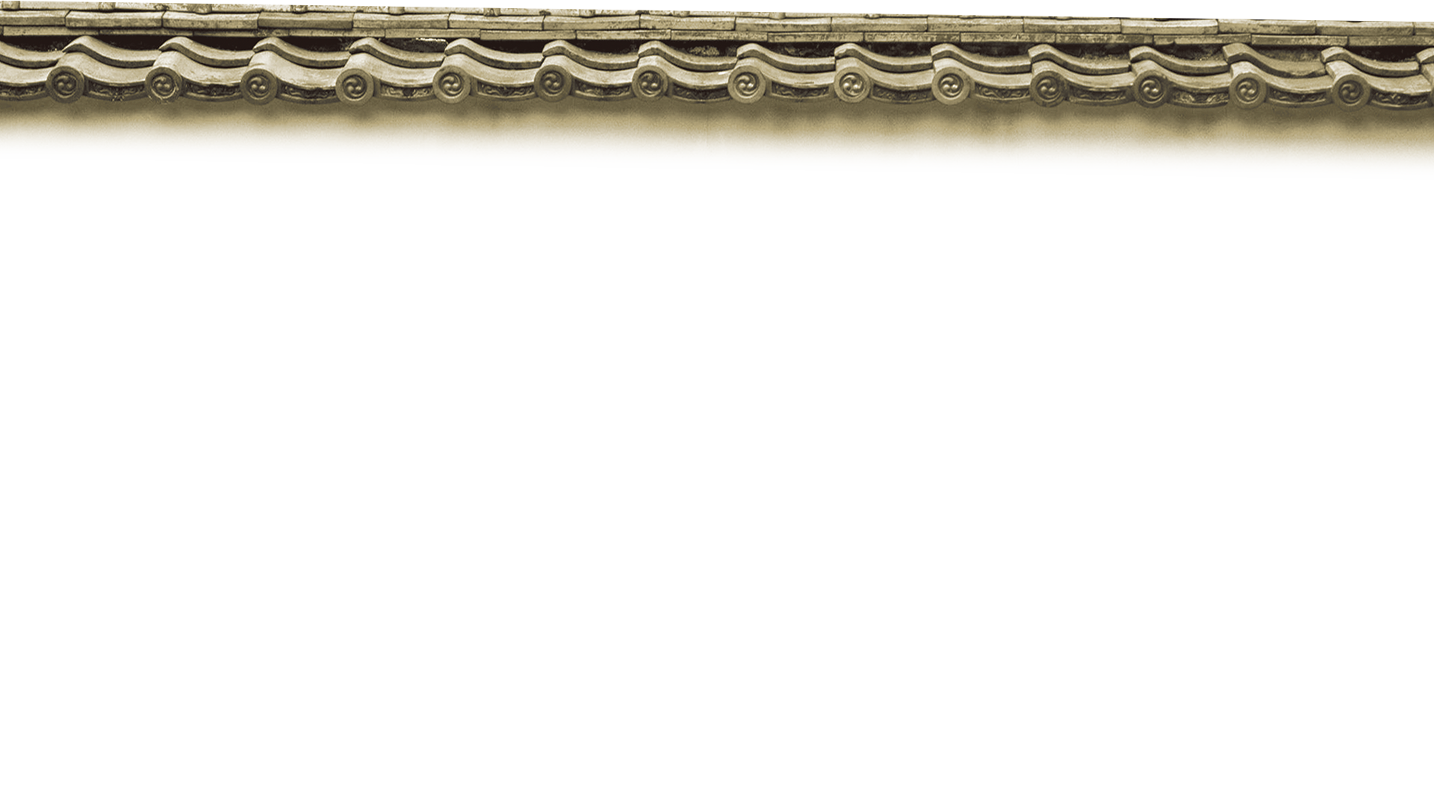
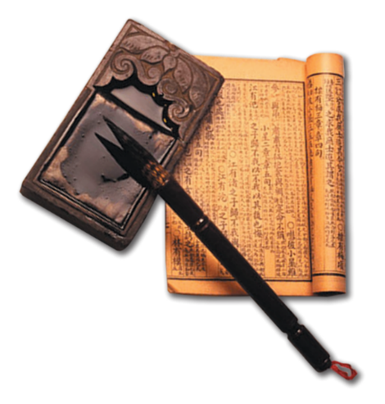

Lịch sử:
Bài
20:
Ôn
tập

Slide 2
1
Khởi động
2
Thực hành
3
Vận dụng

Slide 3



Khởi động

Slide 4
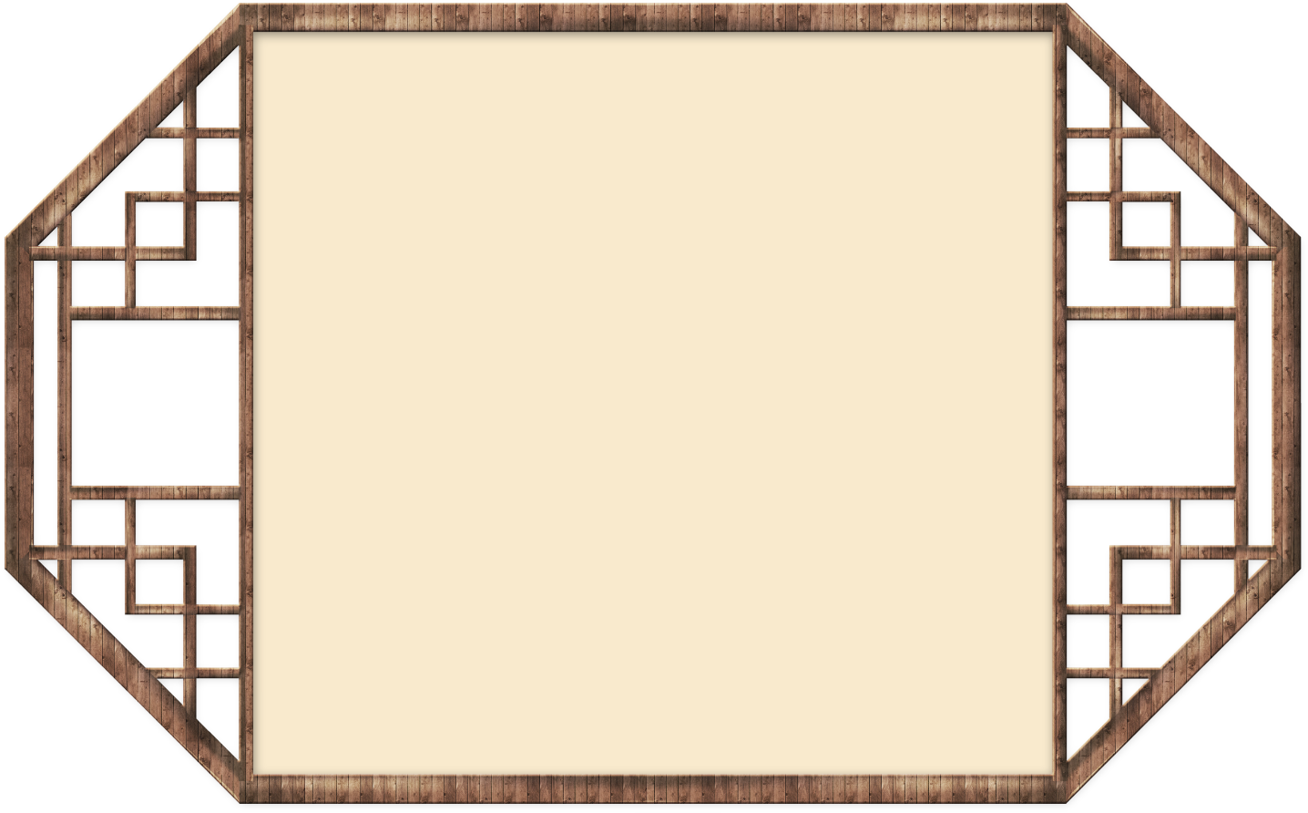
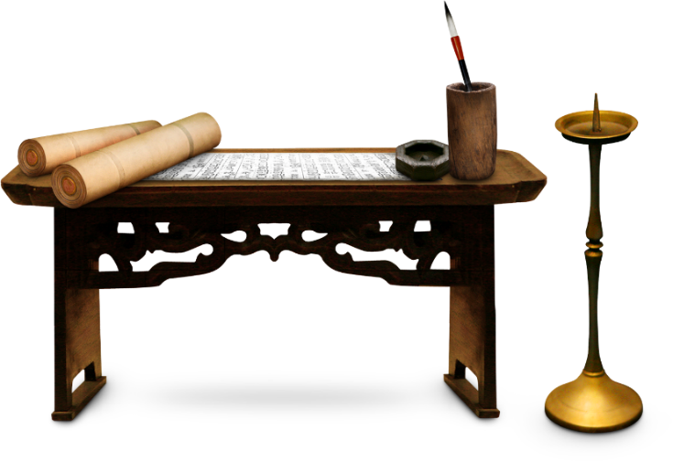
Câu 1: Ở thời Hậu Lê, nền văn học viết bằng chữ nào chiếm ưu thế?
A. Chữ Hán
B. Chữ Nôm
C. Chữ quốc ngữ

Slide 5
Câu 2: Vì sao có thể coi Nguyễn Trãi, Lê Thánh Tông là những nhà văn hoá tiêu biểu cho giai đoạn này.
A. Vì hai ông có nhiều tác phẩm bằng chữ Nôm.
B. Vì hai ông có những tập thơ Nôm còn lưu giữ đến ngày nay.
C. Cả hai đều đúng.

Slide 6
Câu 3: Đâu là tác phẩm của Nguyễn Trãi?
A. Hồng Đức thi tập
B. Quốc âm thi tập, Bình Ngô đại cáo, Ức trai thi tập.
C. Đại Việt sử kí toàn thư

Slide 7
Thực hành

Slide 8


Buổi đầu độc lập, nhà Lý đóng đô ở đâu? Tên gọi nước ta là gì?
Buổi đầu đọc lập, nhà Lý đóng đô ở Hoa Lư, tên gọi nước ta là Đại Việt.

Slide 9
Em hãy quan sát băng thời gian. Và điền nội dung từng giai đoạn tương ứng.

Slide 10
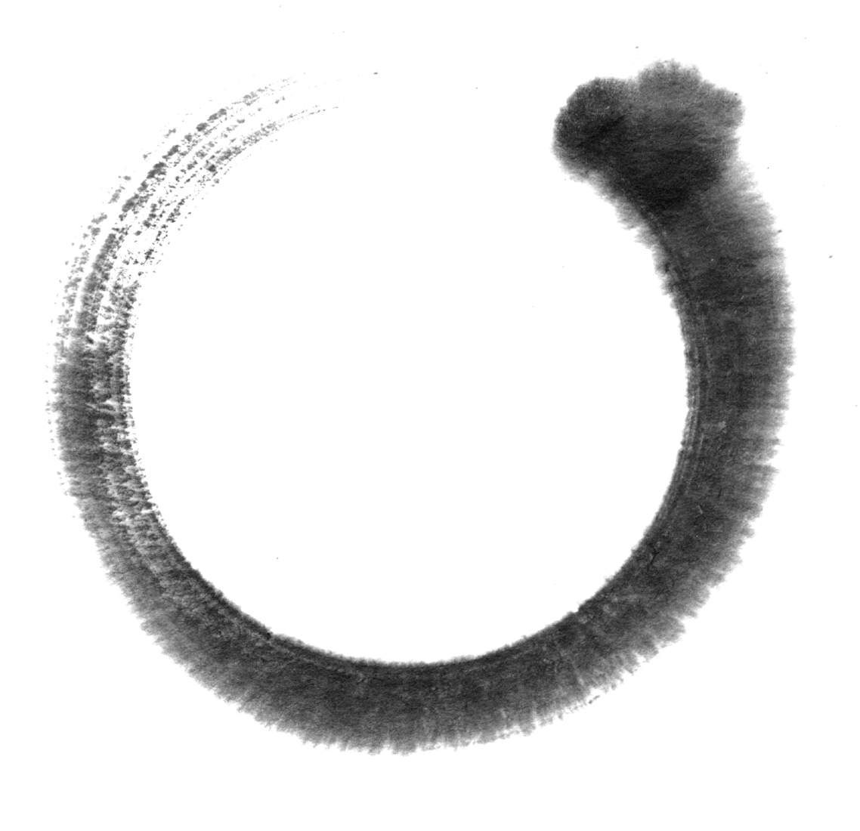


938
1009
1226
1400
Thế kỉ XV
Năm 938-1009: Buổi đầu độc lập
Năm 1009-1226: Nước Đại Việt thời Lý
Năm 1226-1400: Nước Đại Việt thời Trần
Thế kỉ XV: Nước Đại Việt buổi đầu thời Hậu Lê

Slide 11

Thảo luận nhóm, lập bảng thống kê những sự kiện nổi bật từ buổi đầu độc lập đến thời Hậu Lê.

Slide 12


TRÒ CHƠI
Nhìn tranh đoán sự kiện

Slide 13
1
2
3
5
4
6
7

Slide 14
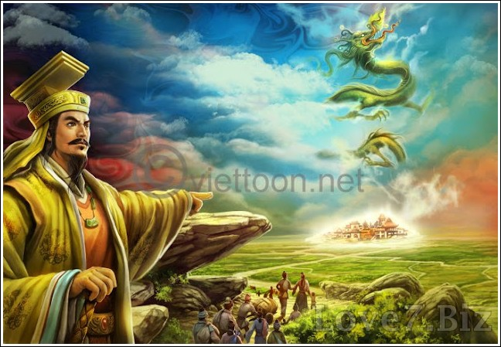
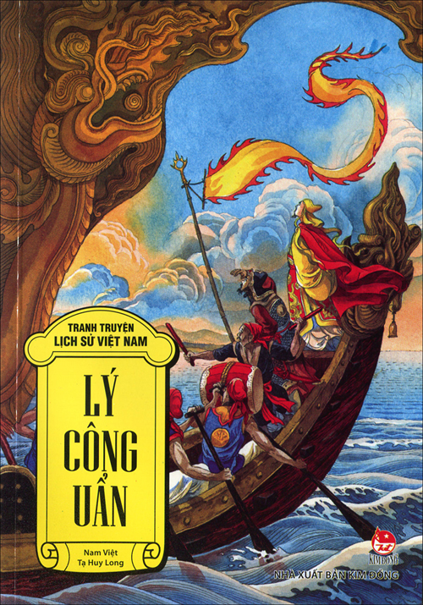
Nhà Lý dời đô ra Thăng Long (1010)

Slide 15
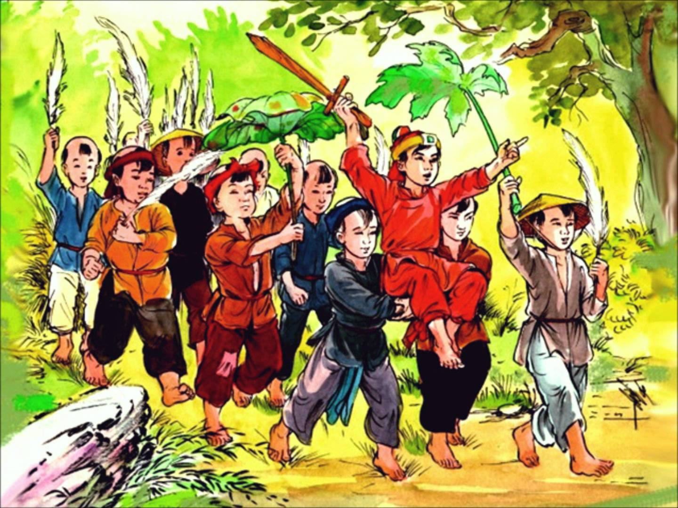
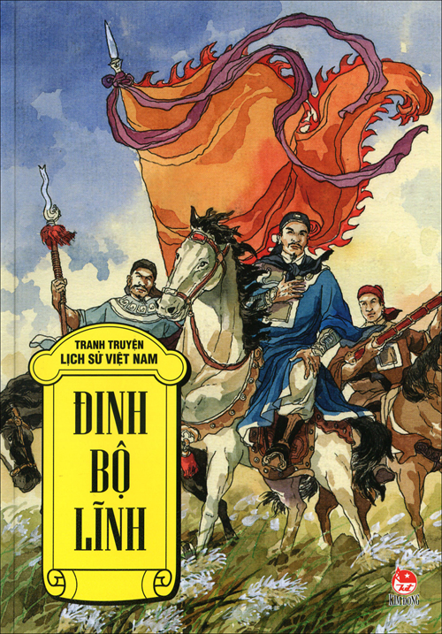
Đinh Bộ Lĩnh dẹp loạn 12 sứ quân (968)

Slide 16

Lý Chiêu Hoàng
Nhà Trần thành lập (1226)

Slide 17

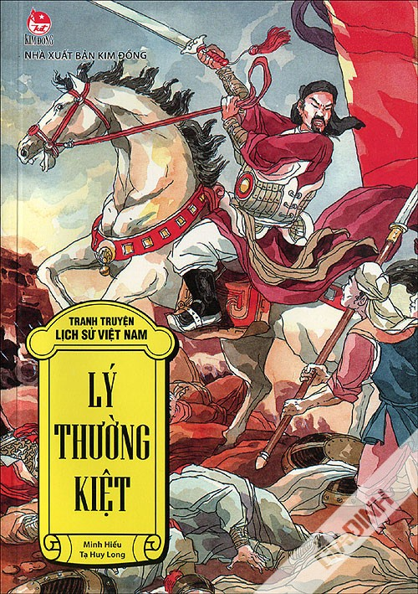
Kháng chiến chống Tống xâm lược
lần thứ hai (1075 – 1077)

Slide 18
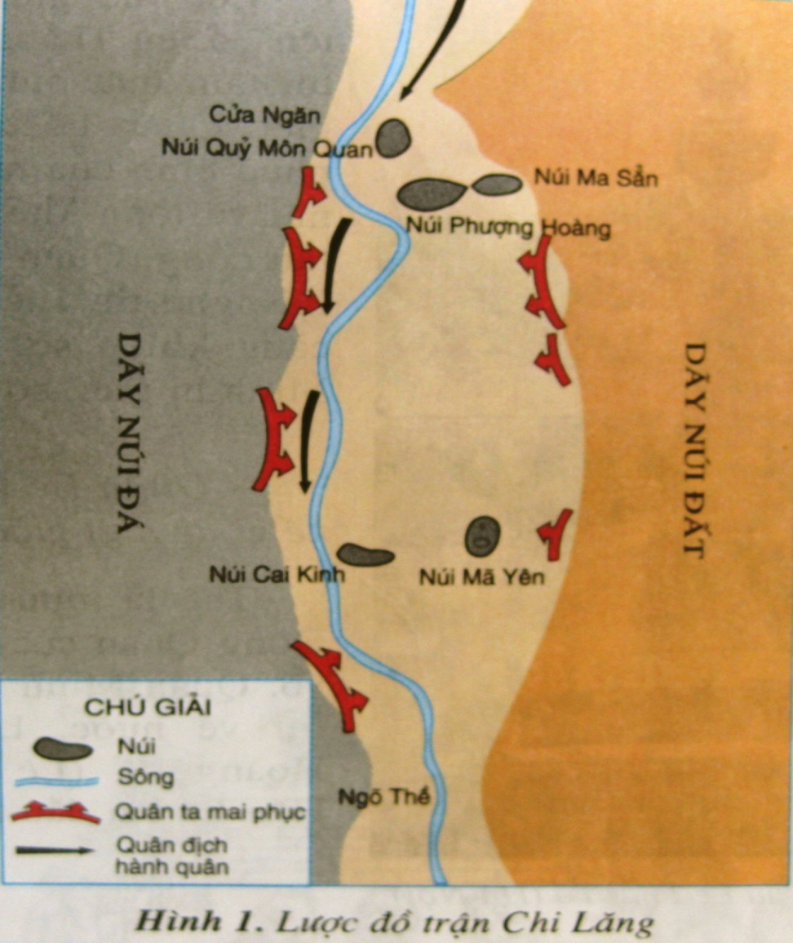
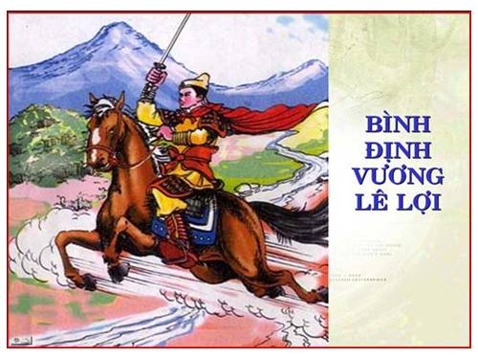
Chiến thắng Chi Lăng

Slide 19
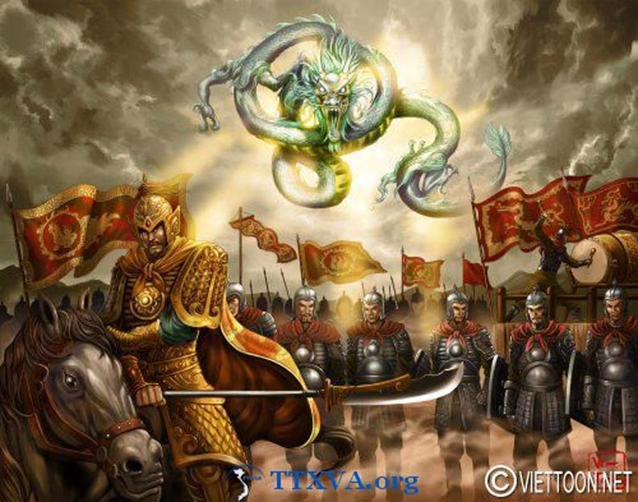
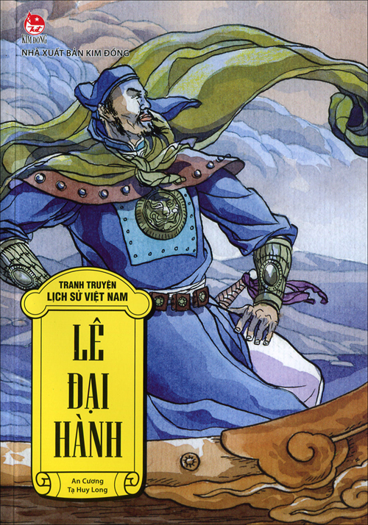
Kháng chiến chống Tống xâm lược
lần thứ nhất (981)

Slide 20
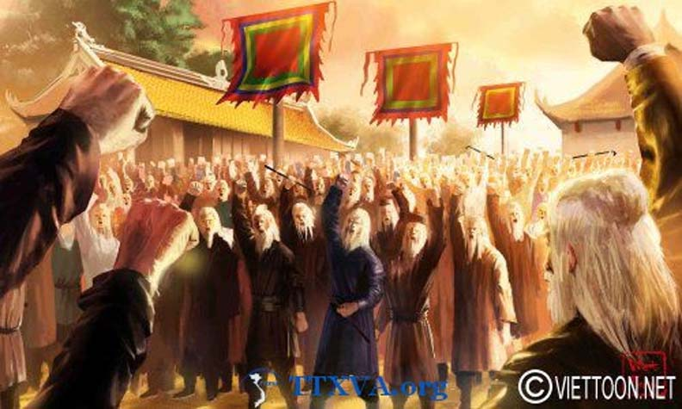
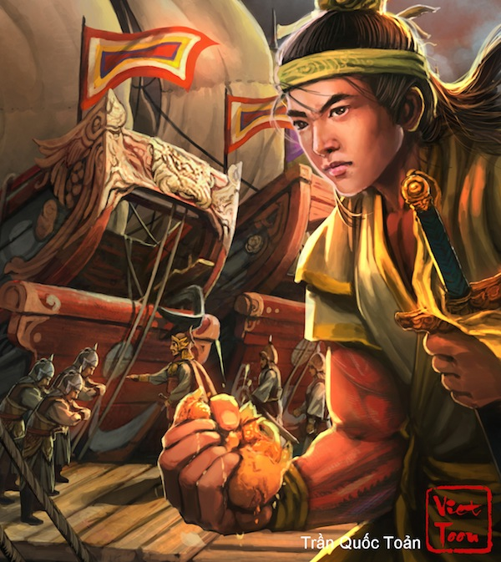
Trần Quốc Toản
Hội nghị
Diên Hồng
Kháng chiến chống quân xâm lược
Mông- Nguyên

Slide 21
Nhà Lý dời đô ra Thăng Long (1010)
Mùa xuân năm 1010, một lần trở về thăm quê nhà, Lý Thái Tổ có ghé qua thành cũ Đại La (nay là Hà Nội). Ông thấy đây là vùng đất thích hợp để xây dựng một cuộc sống ấm no cho nhân dân.
Mùa thu năm ấy, kinh đô được dời từ vùng núi chật hẹp Hoa Lư ra thành Đại La. Lý Thái Tổ đổi tên Đại La thành Thăng Long. Đến đời vua Lý Thánh Tông, nước ta đổi tên thành Đại Việt.

Slide 22
Đinh Bộ Lĩnh dẹp loạn 12 sứ quân (968)
Ngô Quyền mất, các thế lực cát cứ địa phương nổi dậy, chia cắt đất nước thành 12 vùng, sử cũ gọi là “loạn 12 sứ quân”. Đất nước rơi vào cảnh loạn lạc trong suốt hai mươi năm.
Bấy giờ ở vùng Hoa Lư có Đinh Bộ Lĩnh, tuổi trẻ tài cao, gặp buổi loạn lạc, ông đã tập hợp nhân dân dẹp loạn.
Năm 968, Đinh Bộ Lĩnh thống nhất đất nước, lên ngôi Hoàng đế, đóng đô ở Hoa Lư, đặt tên nước là Đại Cồ Việt.

Slide 23
Nhà Trần thành lập (1226)
Đến cuối thế kỉ XII, nhà Lý ngày càng suy yếu, mọi việc trong triều đều do Trần Thủ Độ quyết định.
Lý Huệ Tông không có con trai, phải nhường ngôi cho con gái Lý Chiêu Hoàng mới 7 tuổi. Trần Thủ Độ tìm cách để Lý Chiêu Hoàng lấy Trần Cảnh.
Năm 1226, Lý Chiêu Hoàng nhường ngôi cho chồng. Nhà Trần được thành lập.

Slide 24
Kháng chiến chống Tống xâm lược lần thứ hai (1075 – 1077)
Sau thất bại lần thứ nhất (981), nhà Tống chưa từ bỏ việc xâm lược nước ta.
Cuối năm 1075, Lý Thường Kiệt đem quân sang đánh bất ngờ vào nơi tập trung quân lương của giặc rồi rút về. Sau đó, ông cho xây dựng tuyến phòng thủ trên bờ sông Như Nguyệt.
Cuối năm 1076, quân Tống dưới sự chỉ huy của Quách Quỳ tiến đánh nước ta nhưng không thành.
Sau hơn ba tháng, Lý Thường Kiệt chủ động giảng hòa để mở lối thoát cho giặc, tàn quân Tống rút về nước. Nền độc lập được giữ vững.

Slide 25
Chiến thắng Chi Lăng
Không cam chịu cảnh bị nhà Minh đô hộ, Lê Lợi lãnh đạo nghĩa quân Lam Sơn tiến ra Bắc bao vây Đông Quan.
Nhà Minh cử đạo quân do Liễu Thăng chỉ huy đến ải Chi Lăng. Quân ta ra nghênh chiến nhử giặc vào ải, sau đó mai phục giết được Liễu Thăng. Quân giặc hoảng sợ bỏ chạy.
Nhà Minh phải xin hàng và rút về nước. Lê Lợi lên ngôi Hoàng đế. Nhà Hậu Lê bắt đầu từ đây.

Slide 26
Kháng chiến chống Tống xâm lược lần thứ nhất (981)
Năm 979, Đinh Tiên Hoàng mất, con thứ Đinh Toàn mới
6 tuổi lên ngôi. Nhà Tống lợi dụng thời cơ sang xâm lược nước ta. Vì vua còn quá nhỏ, nên triều đình cùng Thái Hậu đã mời Lê Hoàn lên ngôi vua, lập ra nhà Lê, lãnh đạo cuộc kháng chiến chống quân xâm lược.
Đầu năm 981, quân Tống tiến đánh nước ta theo 2 đường thủy, bộ. Vua Lê trực tiếp lãnh đạo thủy quân chặn đánh giặc trên sông Bạch Đằng. Trên bộ, quân ta đánh giặc ở Chi Lăng. Quân giặc chết quá nửa, tướng giặc bị giết, kháng chiến thắng lợi.

Slide 27
Kháng chiến chống quân xâm lược Mông - Nguyên
Thời nhà Trần, quân Mông – Nguyên 3 lần xâm lược nước ta. Cả 3 lần, quân ta đều chống trả quyết liệt.
Lần thứ nhất, quân giặc cắm cổ rút chạy, không còn hung hăng. Lần thứ hai, tướng giặc Thoát Hoan phải chui vào ống đồng để thoát thân. Lần thứ ba, quân ta chặn đường rút lui của giặc, dùng kế cắm cọc gỗ tiêu diệt chúng trên song Bạch Đằng.
Sau 3 lần đại bại, quân Mông – Nguyên không dám sang xâm lược nước ta nữa.

Slide 28
Những sự kiện nổi bật từ buổi đầu độc lập đến thời Hậu Lê.
STT | Tên sự kiện | Thời gian | Địa điểm
1
ĐBL dẹp loạn 12 sứ quân
968
Hoa Lư, Ninh Bình
2
Cuộc k/c chống Tống lần 1
981
Sông BĐ, Lạng Sơn
3
Nhà Lý rời đô ra Thăng Long
1010
Hoa Lư (Thăng Long)
4
Cuộc k/c chống Tống lần 2
Sông Như Nguyệt
1075 - 1077

Slide 29
Những sự kiện nổi bật từ buổi đầu độc lập đến thời Hậu Lê.
STT | Tên sự kiện | Thời gian | Địa điểm
5
Nhà Trần thành lập
1226
Cuộc k/c chống quân Mông Nguyên
Thành Thăng Long, sông BĐ
6
7
Nhà Hồ thành lập
1400
Thanh Hoá
8
Chiến thắng Chi Lăng
1428
Ải Chi Lăng

Slide 30
Bảng tổng kết các sự kiện lịch sử tiêu biểu
Giai đoạn | Năm | Sự kiện
Buổi đầu độc lập | 938 - 1009 | Đinh Bộ Lĩnh dẹp loạn 12 sứ quân
 |  | Kháng chiến chống Tống xâm lược lần thứ nhất
Nước Đại Việt thời Lý | 1009 - 1226 | Nhà Lý dời đô ra Thăng Long
 |  | Kháng chiến chống Tống xâm lược lần thứ hai
Nước Đại Việt thời Trần | 1226 - 1400 | Nhà Trần thành lập
 |  | Kháng chiến chống quân xâm lược Mông – Nguyên
Nước Đại Việt buổi đầu thời Hậu Lê | Thế kỉ XV | Chiến thắng Chi Lăng

Slide 31
Vận dụng

Slide 32
Kể lại các sự kiện lịch sử cho người thân nghe.
Tìm thêm những câu chuyện về các nhân vật lịch sử như: Nguyễn Trãi, Đinh Bộ Lĩnh, Lê Hoàn…

Slide 33
Dặn dò
Xem lại bài và chuẩn bị bài tiếp theo.

